Slide 1
QG工作室 - 数据挖掘
中期考核算法答辩
答辩人：谭湘霖
日期：2020.04.24

Slide 2
QG工作室 - 数据挖掘
目录
CONTENTS
K-means算法
Apriori算法
KNN算法
PART ONE
PART TWO
PART THREE

Slide 3
QG工作室 - 数据挖掘
KNN算法
PART ONE

Slide 4
KNN简介
K近邻算法（K-NearestNeighbor），最简单的聚类算法之一，方法在确定分类决策上只依据最邻近的一个或者几个样本的类别来决定待分样本所属的类别，因此只与少量的相邻样本有关，故对于类域的交叉或重叠较多的待分样本集来说，kNN方法较其他方法更为适合，同时该算法也是一种无监督学习算法。
为什么要使用KNN？
1）简单，易于理解，易于实现，无需估计参数；
2）特别适合于多分类问题
该算法的缺点？
1）算法的估计误差比较大，预测结果会对近邻点十分敏感，而k值过小容易导致KNN算法的过拟合
2）如果k值选择较大的话，距离较远的训练样本也能够对实例预测结果产生影响。这时候，模型相对比较鲁莽

Slide 5
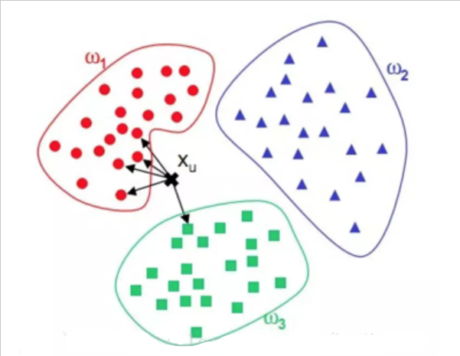
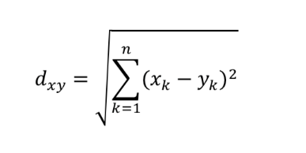
KNN
欧氏距离：

Slide 6
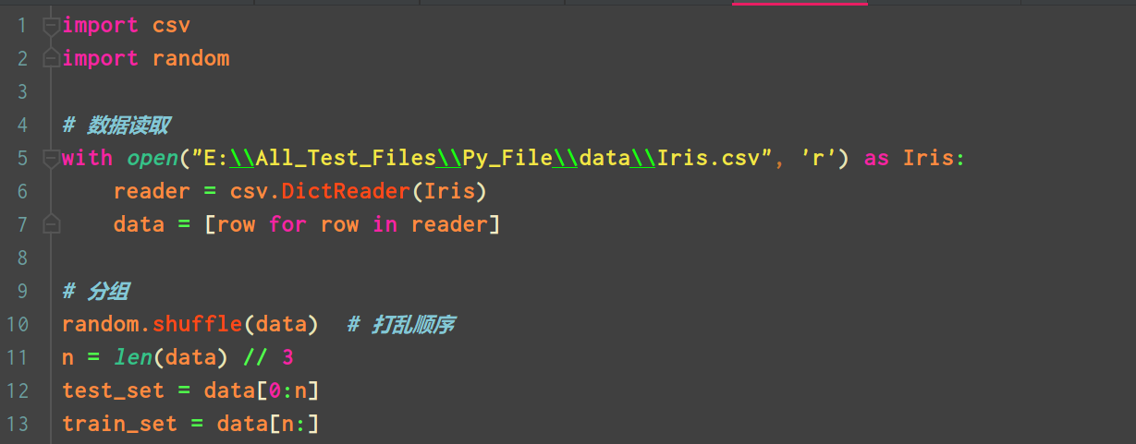

Slide 7
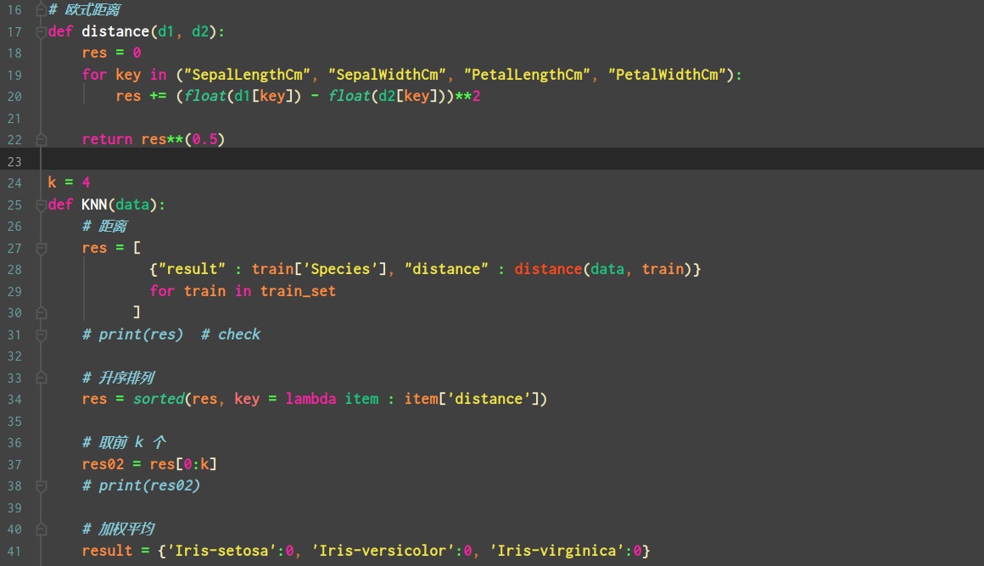

Slide 8
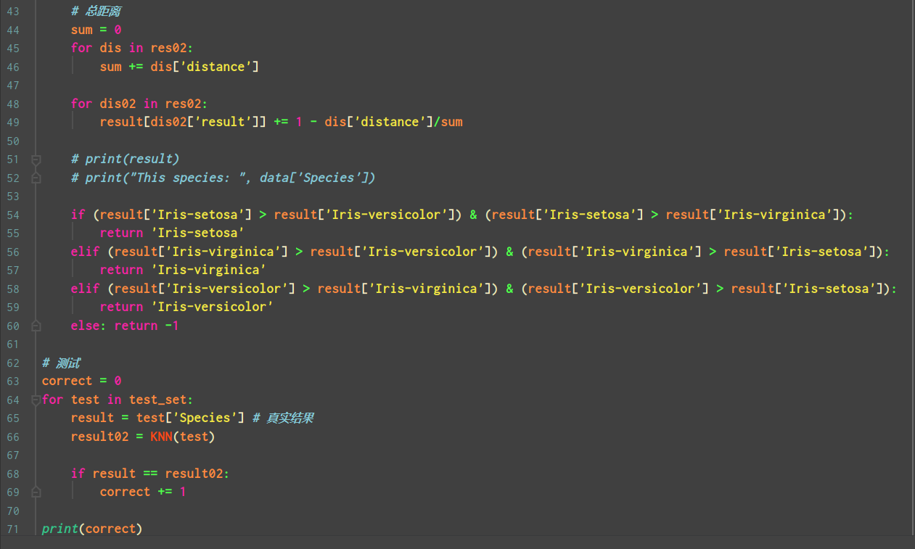

Slide 9
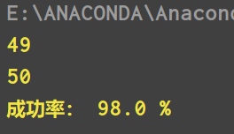
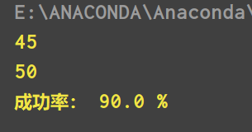
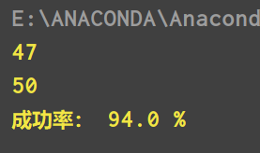
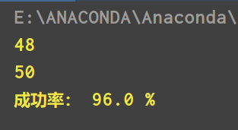
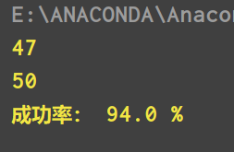
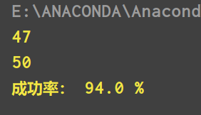
KNN
运行结果
K = 4
K = 4
K = 4
K = 3
K = 3
K = 3

Slide 10
QG工作室 - 数据挖掘
K-means
算法
PART TWO

Slide 11
K-means简介
也称为K-平均或者K-均值算法，是基础的聚类算法之一，该算法采用距离作为相似性的评价指标，即认为两个对象的距离越近，其相似度就越大，和KNN算法类似，它也是一种无监督学习算法，该算法会选取K个初始聚类中心点随后不断测算欧式距离进行迭代并最终收敛于一个每个簇对应的中心点，同时样本也分类、聚类完毕
为什么要使用K-means？
1）原理简单，易于理解，易于实现
2）当聚类密集时，类与类之间区别明显，效果好
该算法的缺点？
1）K是事先给定的，K值选定难确定，对孤立点、噪声敏感
2）结果不一定是全局最优，只能保证局部最优。同时不能发现非凸形状的簇

Slide 12
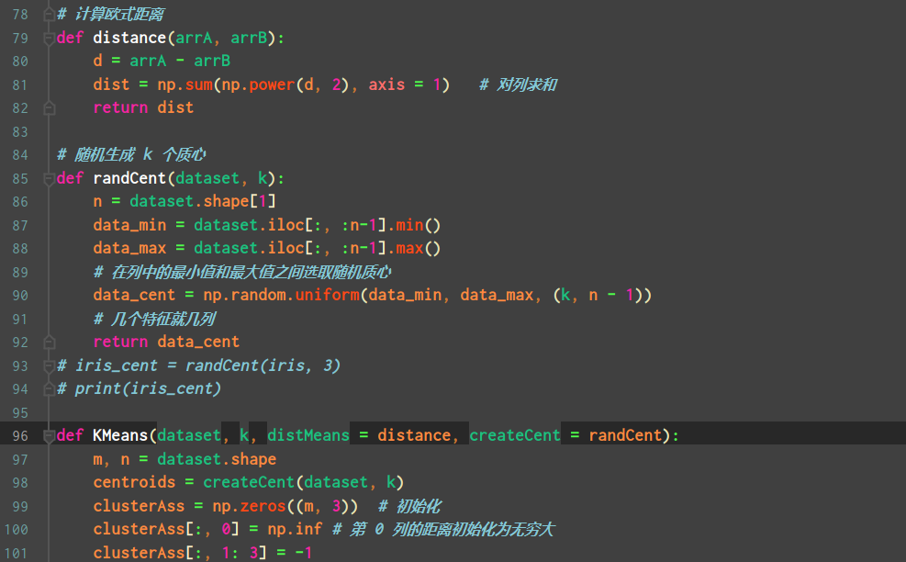
K-means

Slide 13
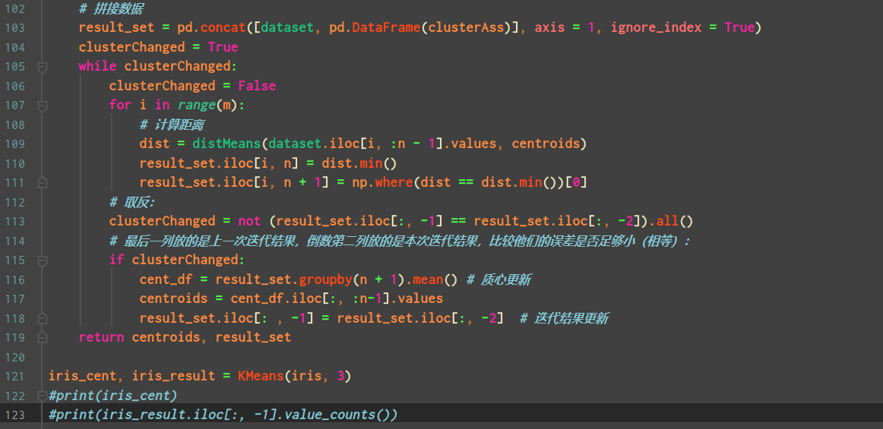
K-means

Slide 14
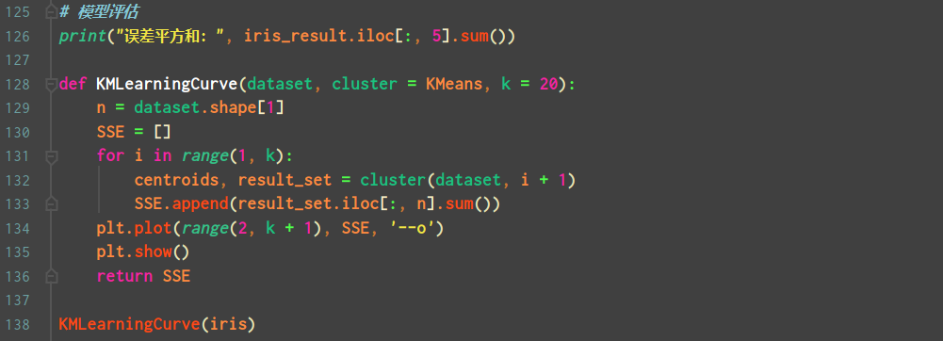
K-means

Slide 15
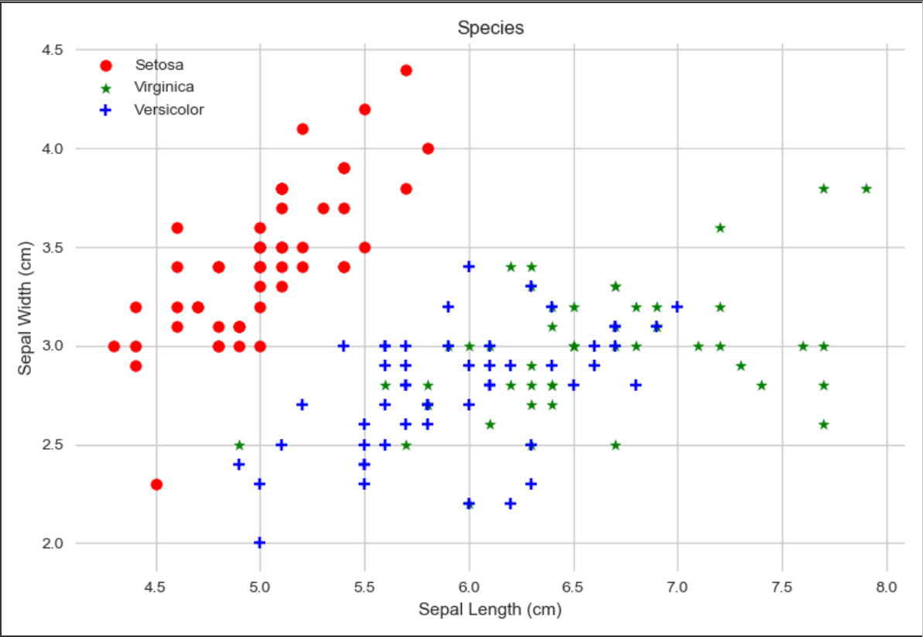
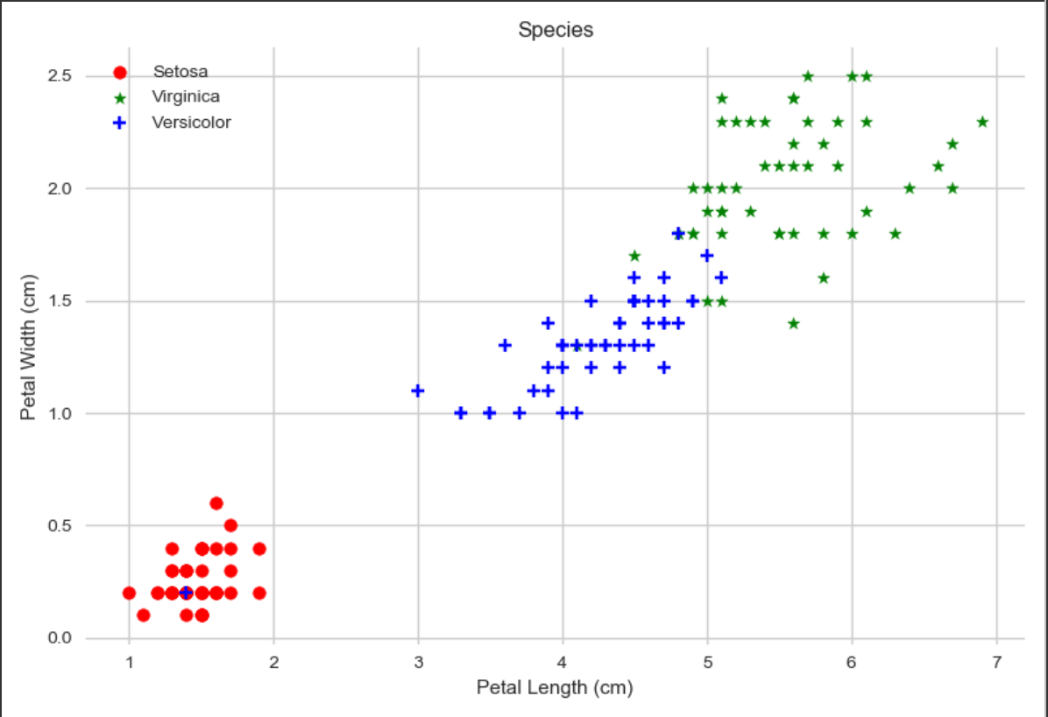
K-means
用于对比的散点图：

Slide 16
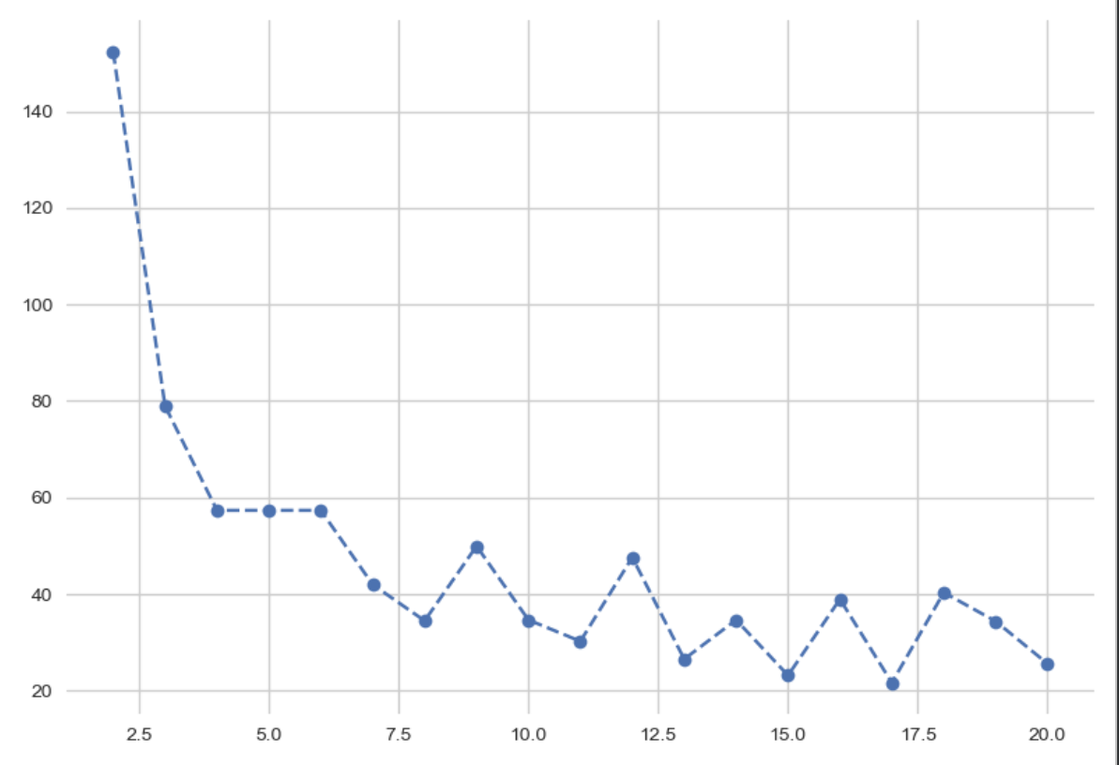
K-means
学习曲线01：

Slide 17
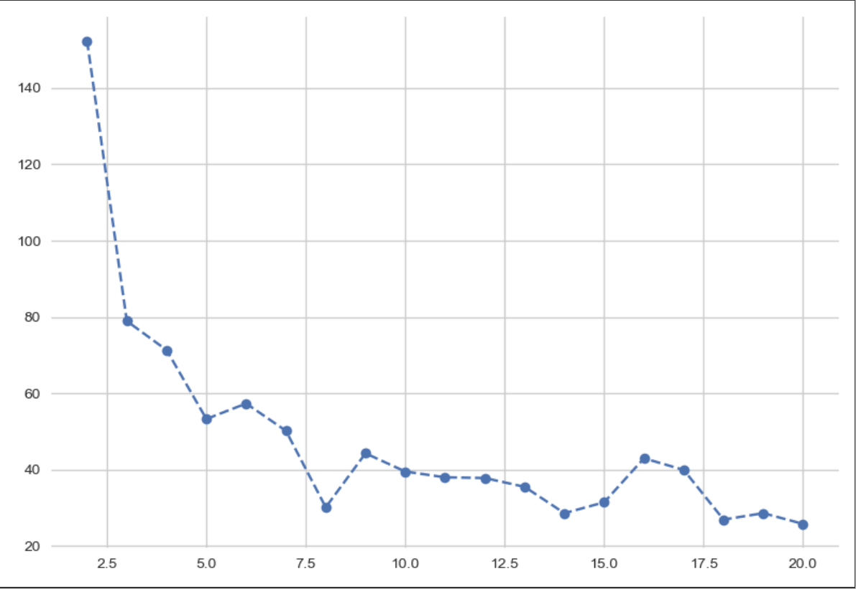
K-means
学习曲线02：

Slide 18
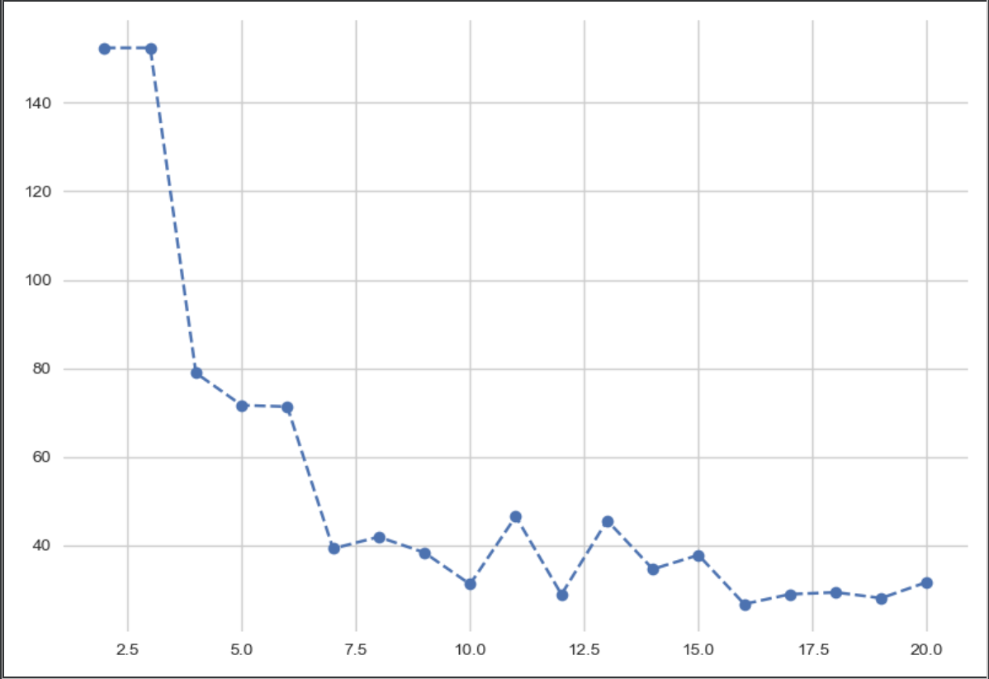
K-means
学习曲线03：

Slide 19
Apriori
Apriori
算法
PART THREE

Slide 20
Apriori简介
Apriori算法是一种挖掘关联规则的算法，用于挖掘其内涵的、未知的却又实际存在的数据关系，其核心是基于两阶段频集思想的递推算法。 Apriori算法的两个阶段包括：1）寻找频繁项集（frequent itemset）；2）有频繁项集找关联规则，也称为强规程（strong rule）
为什么要使用Apriori ？
简单、易理解、数据要求低
该算法的缺点？
1）在每一步产生侯选项目集时循环产生的组合过多，没有排除不应该参与组合的元素;
2）每次计算项集的支持度时，都对数据库D中的全部记录进行了一遍扫描比较，如果是一个大型的数据库的话，这种扫描比较会大大增加计算机系统的I/O开销。而这种代价是随着数据库的记录的增加呈现出几何级数的增加。(时间复杂度高)

Slide 21
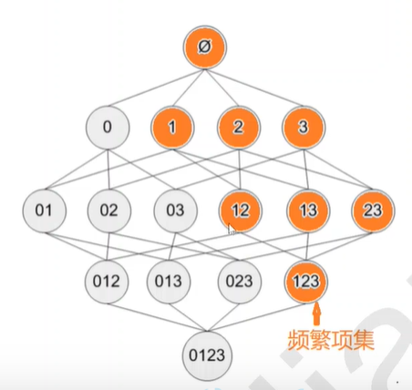
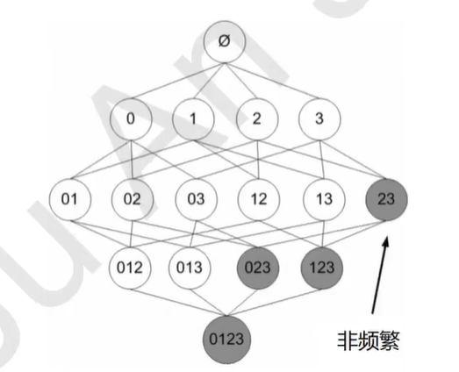
先验原理：如果一个项集是频繁的，则它的子集也是频繁的（反推很有用）

Slide 22
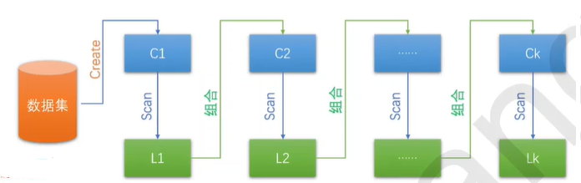

Slide 23
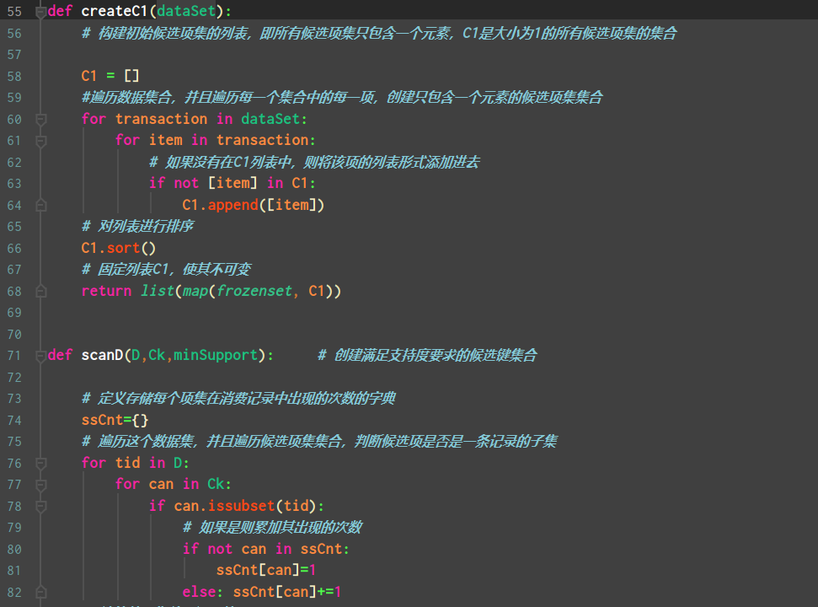
主体代码：

Slide 24
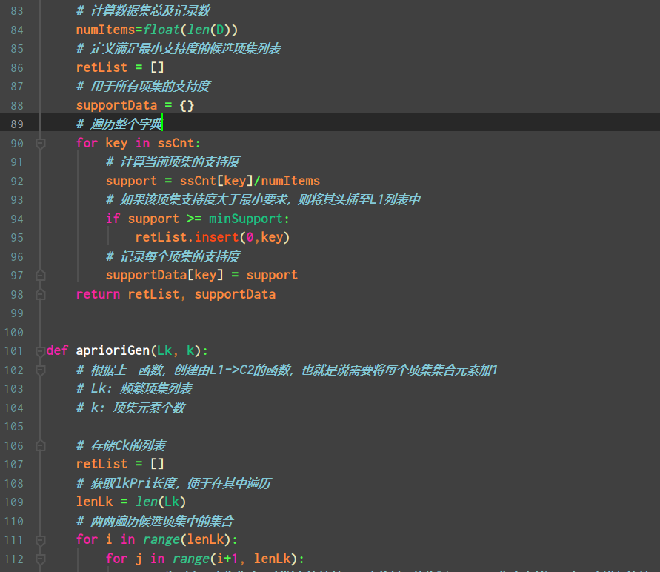
主体代码：

Slide 25
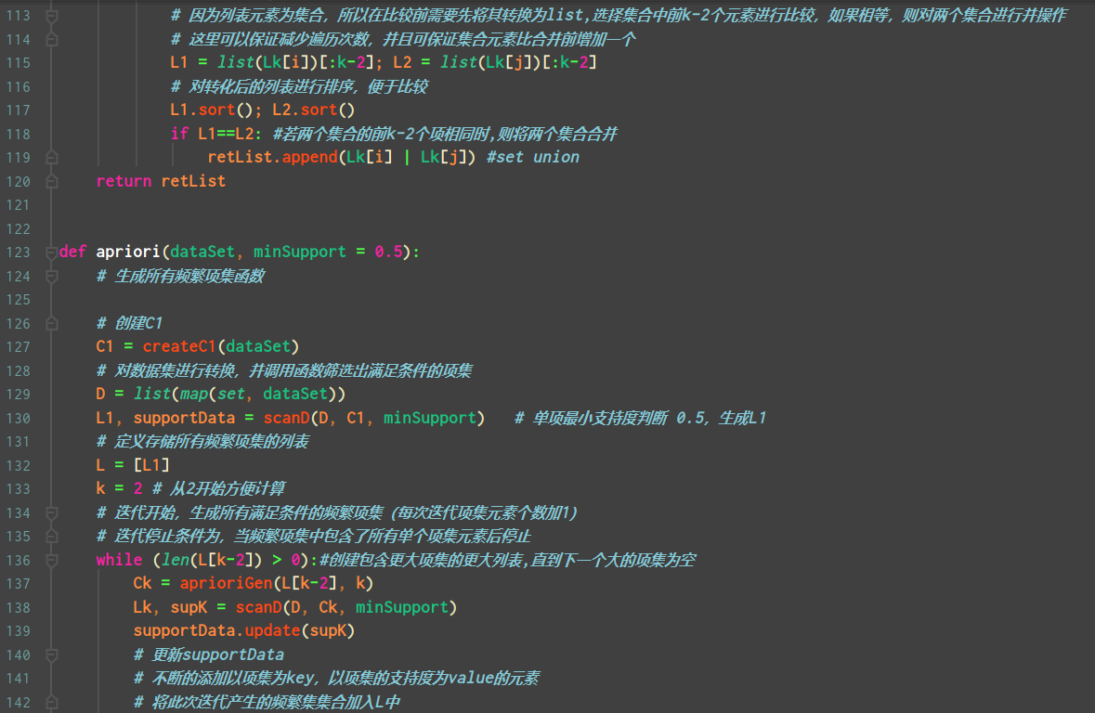
主体代码：

Slide 26
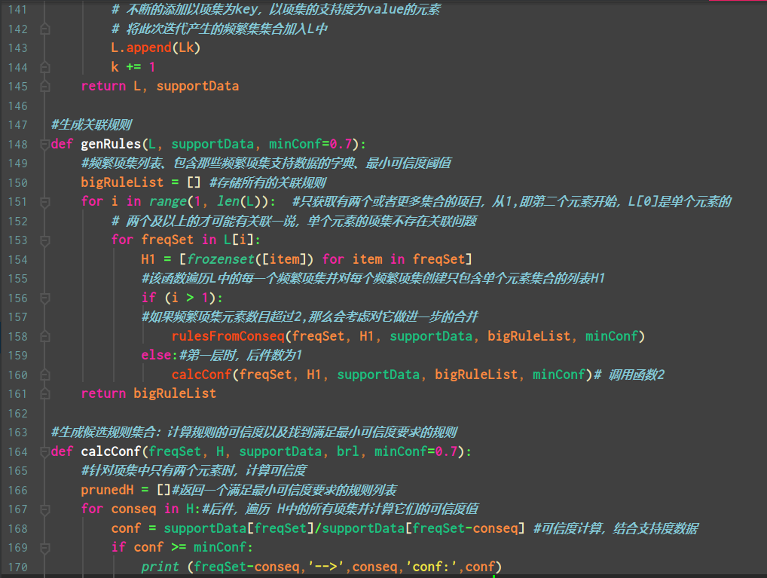
主体代码：

Slide 27
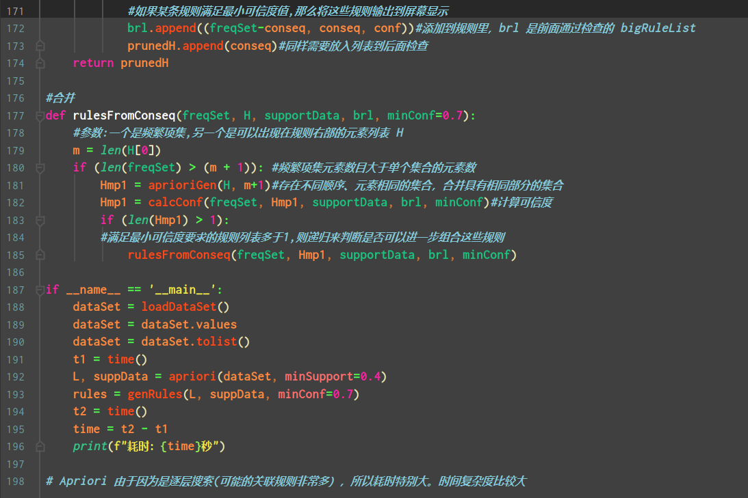
主体代码：

Slide 28
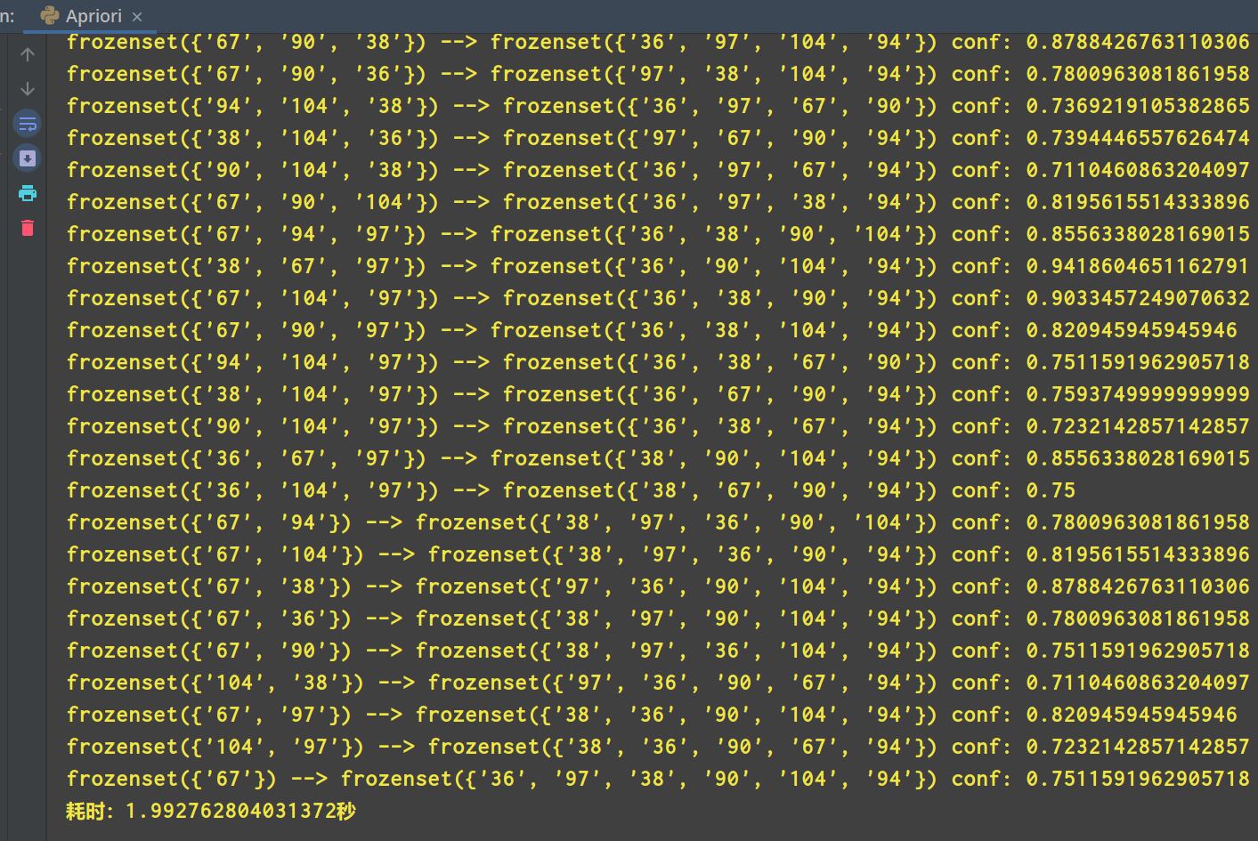
运行结果：
此时：
支持度：0.4
置信度：0.7

Slide 29
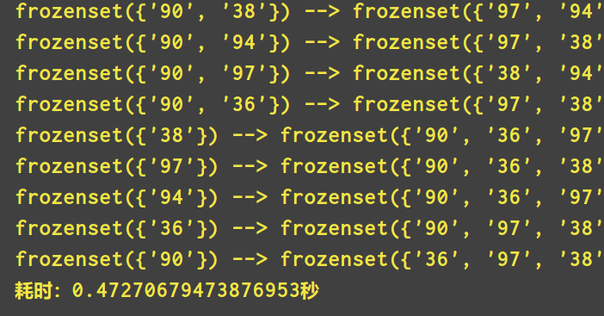
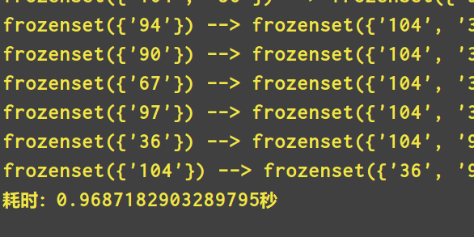
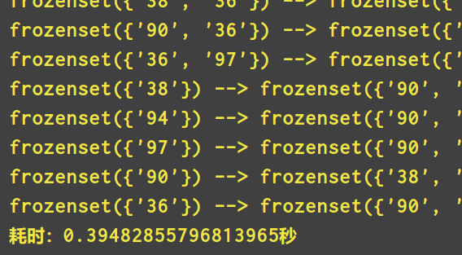
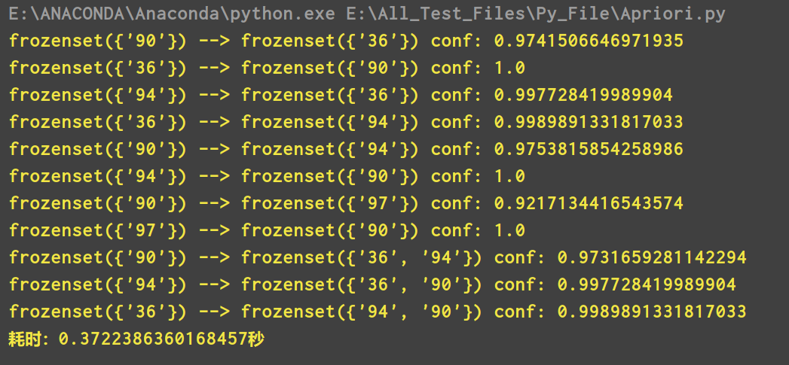
运行结果：
置信度：0.7
支持度0.7
置信度：0.5
支持度0.5
置信度：0.5
支持度0.7
置信度：0.9
支持度0.9

Slide 30
中期考核答辩
THANK YOU ！
答辩人：谭湘霖
日期：2020.04.24

